Slide 1

Slimme AI op bestaande software
Neem de controle met FME
Lucas Helder, 22 September 2026

Slide 2
Wat als je AI kon inzetten
op je bestaande software?

Slide 3
Zou dat jouw werk ook makkelijker of Beter maken?

Slide 4
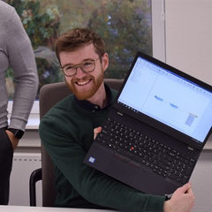
Lucas Helder
Business Developer
FME specialist
Historicus

Slide 5
Overzicht
Deel 1
Setting the scene – De AI revolutie
Deel 2
Praktijkvoorbeeld – BAG slimmer maken
Deel 3
Conclusies

Slide 6

Odysseus
Koning van Ithaka

Slide 7
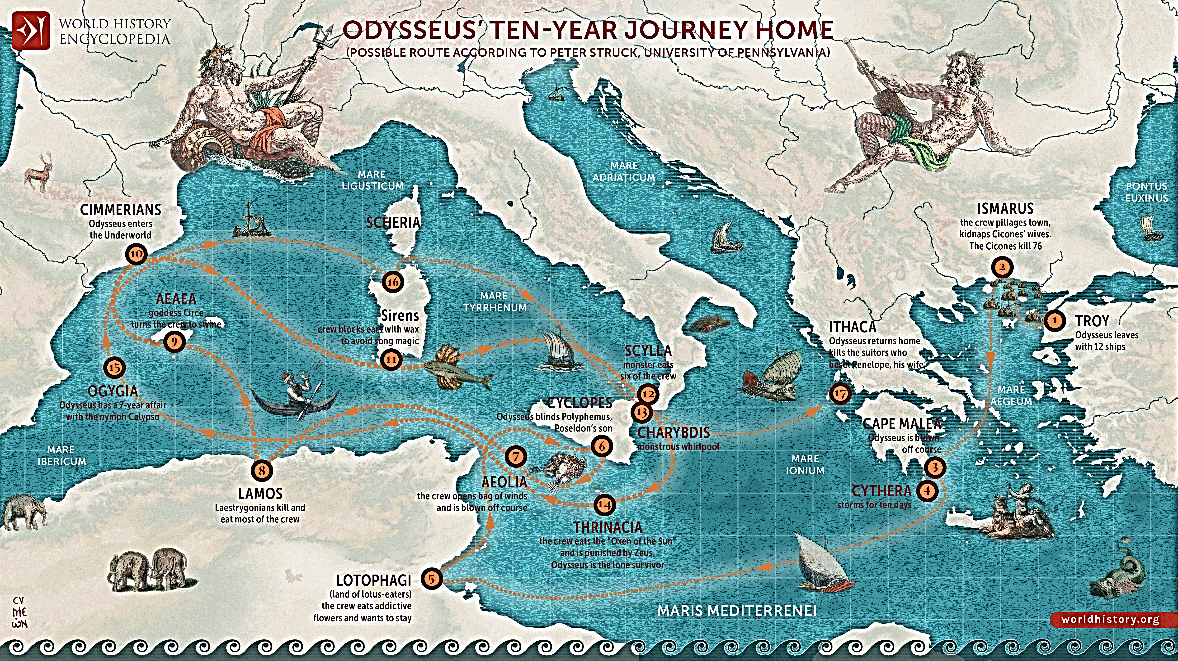
Voeg hier een afbeelding in
Oddyssee

Slide 8
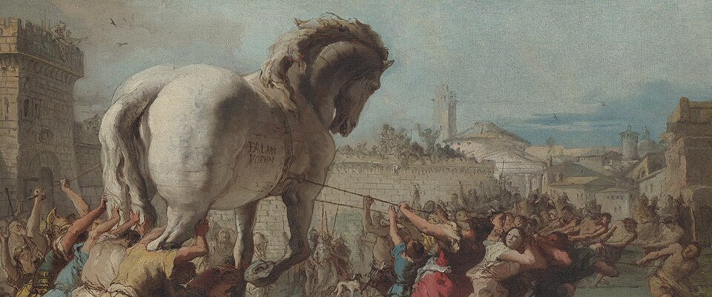
Deel 1: Troje is gevallen
Voeg hier een grafiek of tabel in
Giovanni Domenico Tiepolo, Het Paard van Troje (c. 1760) National Gallery Londen.
Deel 1
Deel 2
Deel 3

Slide 9
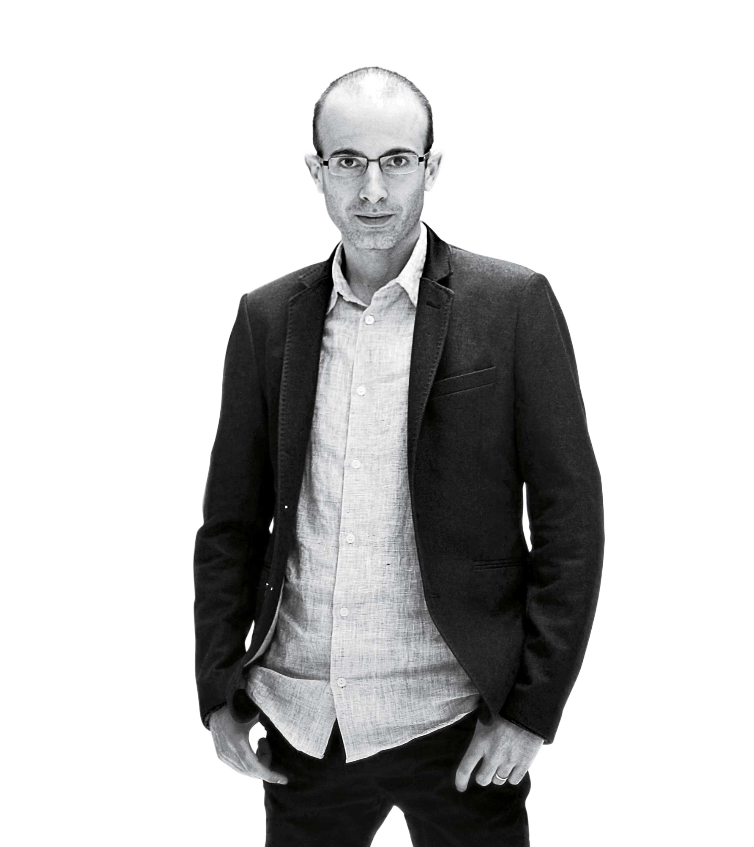
“AI isn’t a tool—it’s
an agent.”
AI can process information by itself and thereby replace humans in decision making.
Yuval Noah Harari – Nexus (2024)
Deel 1
Deel 2
Deel 3
Notes:
Profeet 1 Yuval Noah Harari is van de grote verhalen. Macro-geschiedenis. Eind van de geschiedenis, want AI.

Slide 10

“SaaS is dead.”
Decline of UI as a primary interface
Microsoft CEO Satya Nadella - BG² podcast in 2024
Deel 1
Deel 2
Deel 3
Notes:
“Business applications… are essentially CRUD databases with a bunch of business logic. The business logic is all going to these [AI] agents.” de UI zal verdwijnen.

Slide 11
SaaS is transforming
Monolithische applicaties zullen worden vervangen voor AI-vriendelijke systemen.
SaaS
Jij
AI
API / MCP
Deel 1
Deel 2
Deel 3

Slide 12
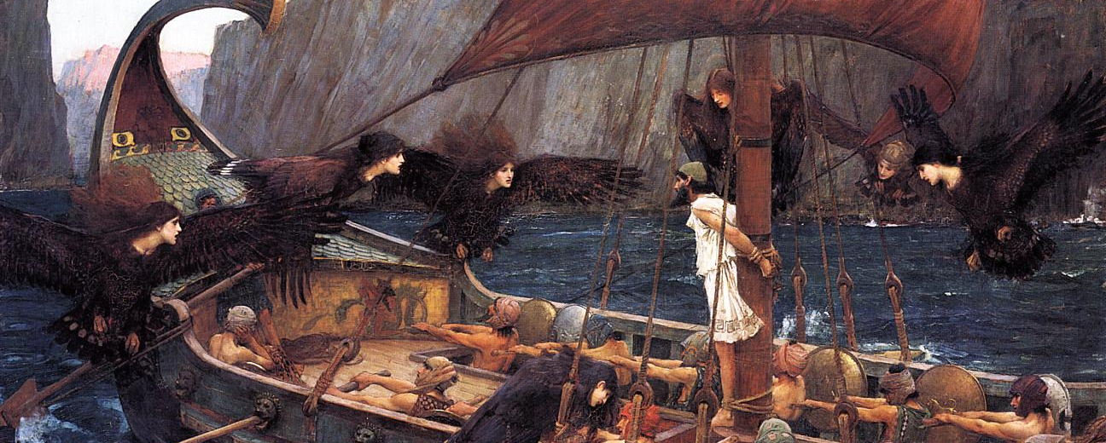
Deel 2: Mijn oddyssee
Voeg hier een grafiek of tabel in
John William Waterhouse, Odysseus and the sirens (National Gallery of Victoria)
Deel 1
Deel 2
Deel 3

Slide 13
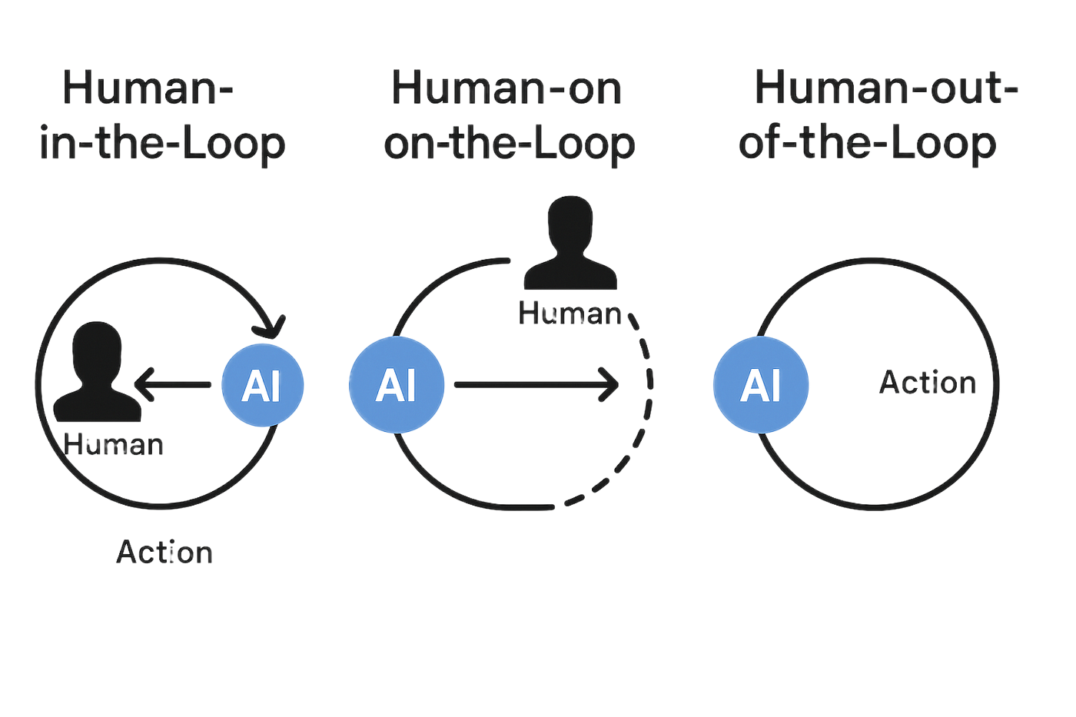
Key takeaways regelgeving
01
02
03
Registratie &
risico-classificatie
Human-in-the-Loop
AI ≠ Legal entity
Deel 1
Deel 2
Deel 3

Slide 14
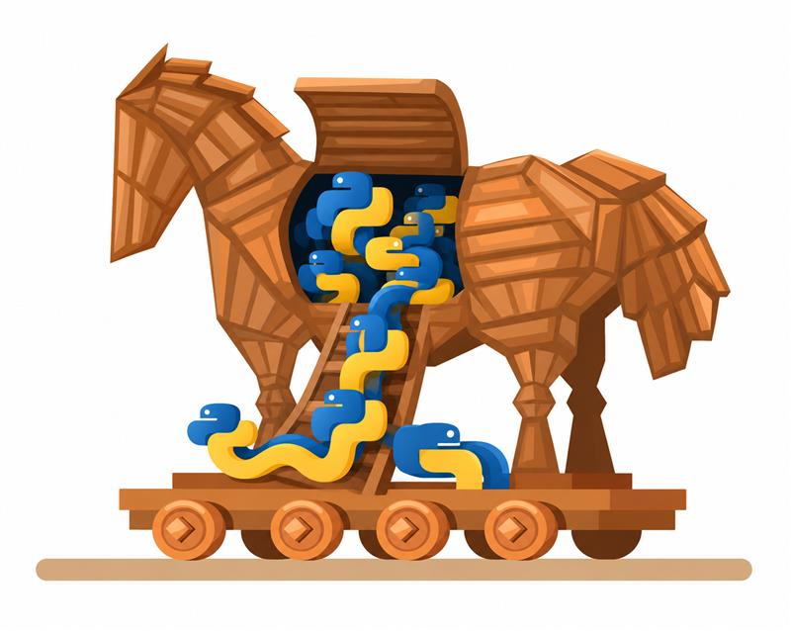
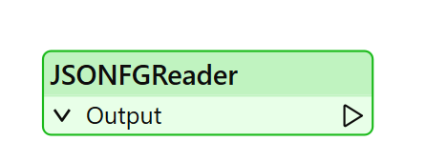
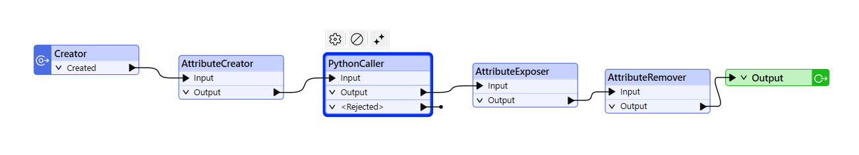
Voorbeeld: JSON-FG = Trojaans paard?
Deel 1
Deel 2
Deel 3
Notes:
Geen AI gebruiken, teveel op AI vertrouwen, Python

Slide 15
Flowchart
In
Uit
Deel 1
Deel 2
Deel 3

Slide 16
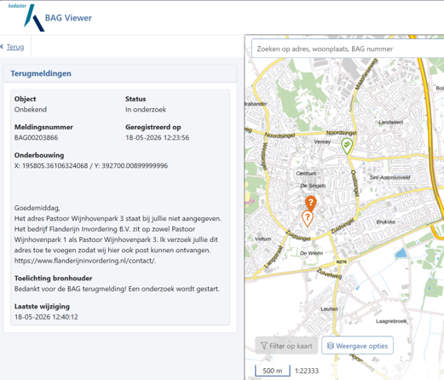
Input
Deel 1
Deel 2
Deel 3

Slide 17
Flowchart
In
Signaal
Deel 1
Deel 2
Deel 3

Slide 18
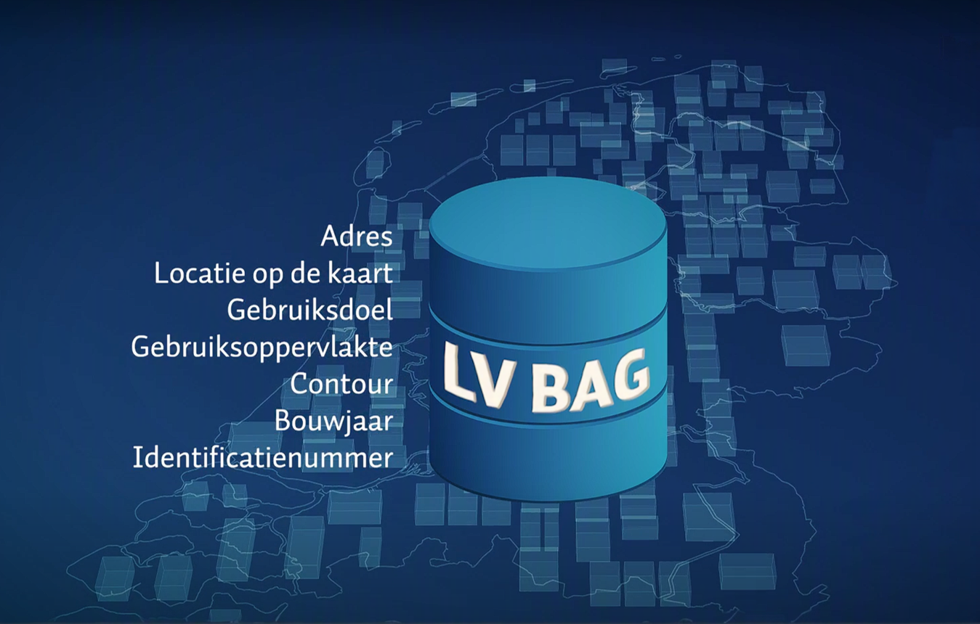
Output
In
Signaal
Deel 1
Deel 2
Deel 3

Slide 19
Flowchart
In
Uit
Signaal
System of Record
Deel 1
Deel 2
Deel 3

Slide 20
Proces
CRUD
In
Uit
Terugmelding
Neuron BAG
LV BAG
1. Signaal
2. Mutatievoorstel
3. Mutatie-beoordeling
4. Registratie
Deel 1
Deel 2
Deel 3

Slide 21
Mens
CRUD
In
Uit
Terugmelding
Neuron BAG
LV BAG
1. Signaal
2. Mutatievoorstel
3. Mutatie-beoordeling
4. Registratie
Deel 1
Deel 2
Deel 3

Slide 22

SaaS is dood?
CRUD
In
Neuron BAG
Uit
Terugmelding
LV BAG
1. Signaal
2. Mutatievoorstel
3. Mutatie-beoordeling
4. Registratie
Deel 1
Deel 2
Deel 3

Slide 23
SaaS transformeert
In
CRUD
Uit
FME platform
Neuron BAG
Terugmelding
LV BAG
1. Signaal
2. Mutatievoorstel
3. Mutatie-beoordeling
4. Registratie
Deel 1
Deel 2
Deel 3

Slide 24
Verschillende invullingen
In
CRUD
Uit
Neuron BAG
LV BAG
1. Signaal
2. Mutatievoorstel
3. Mutatie-beoordeling
4. Registratie
In
CRUD
Uit
FME platform
Neuron BAG
LV BAG
1. Signaal
2. Mutatievoorstel
3. Mutatie-beoordeling
4. Registratie
Deel 1
Deel 2
Deel 3

Slide 25
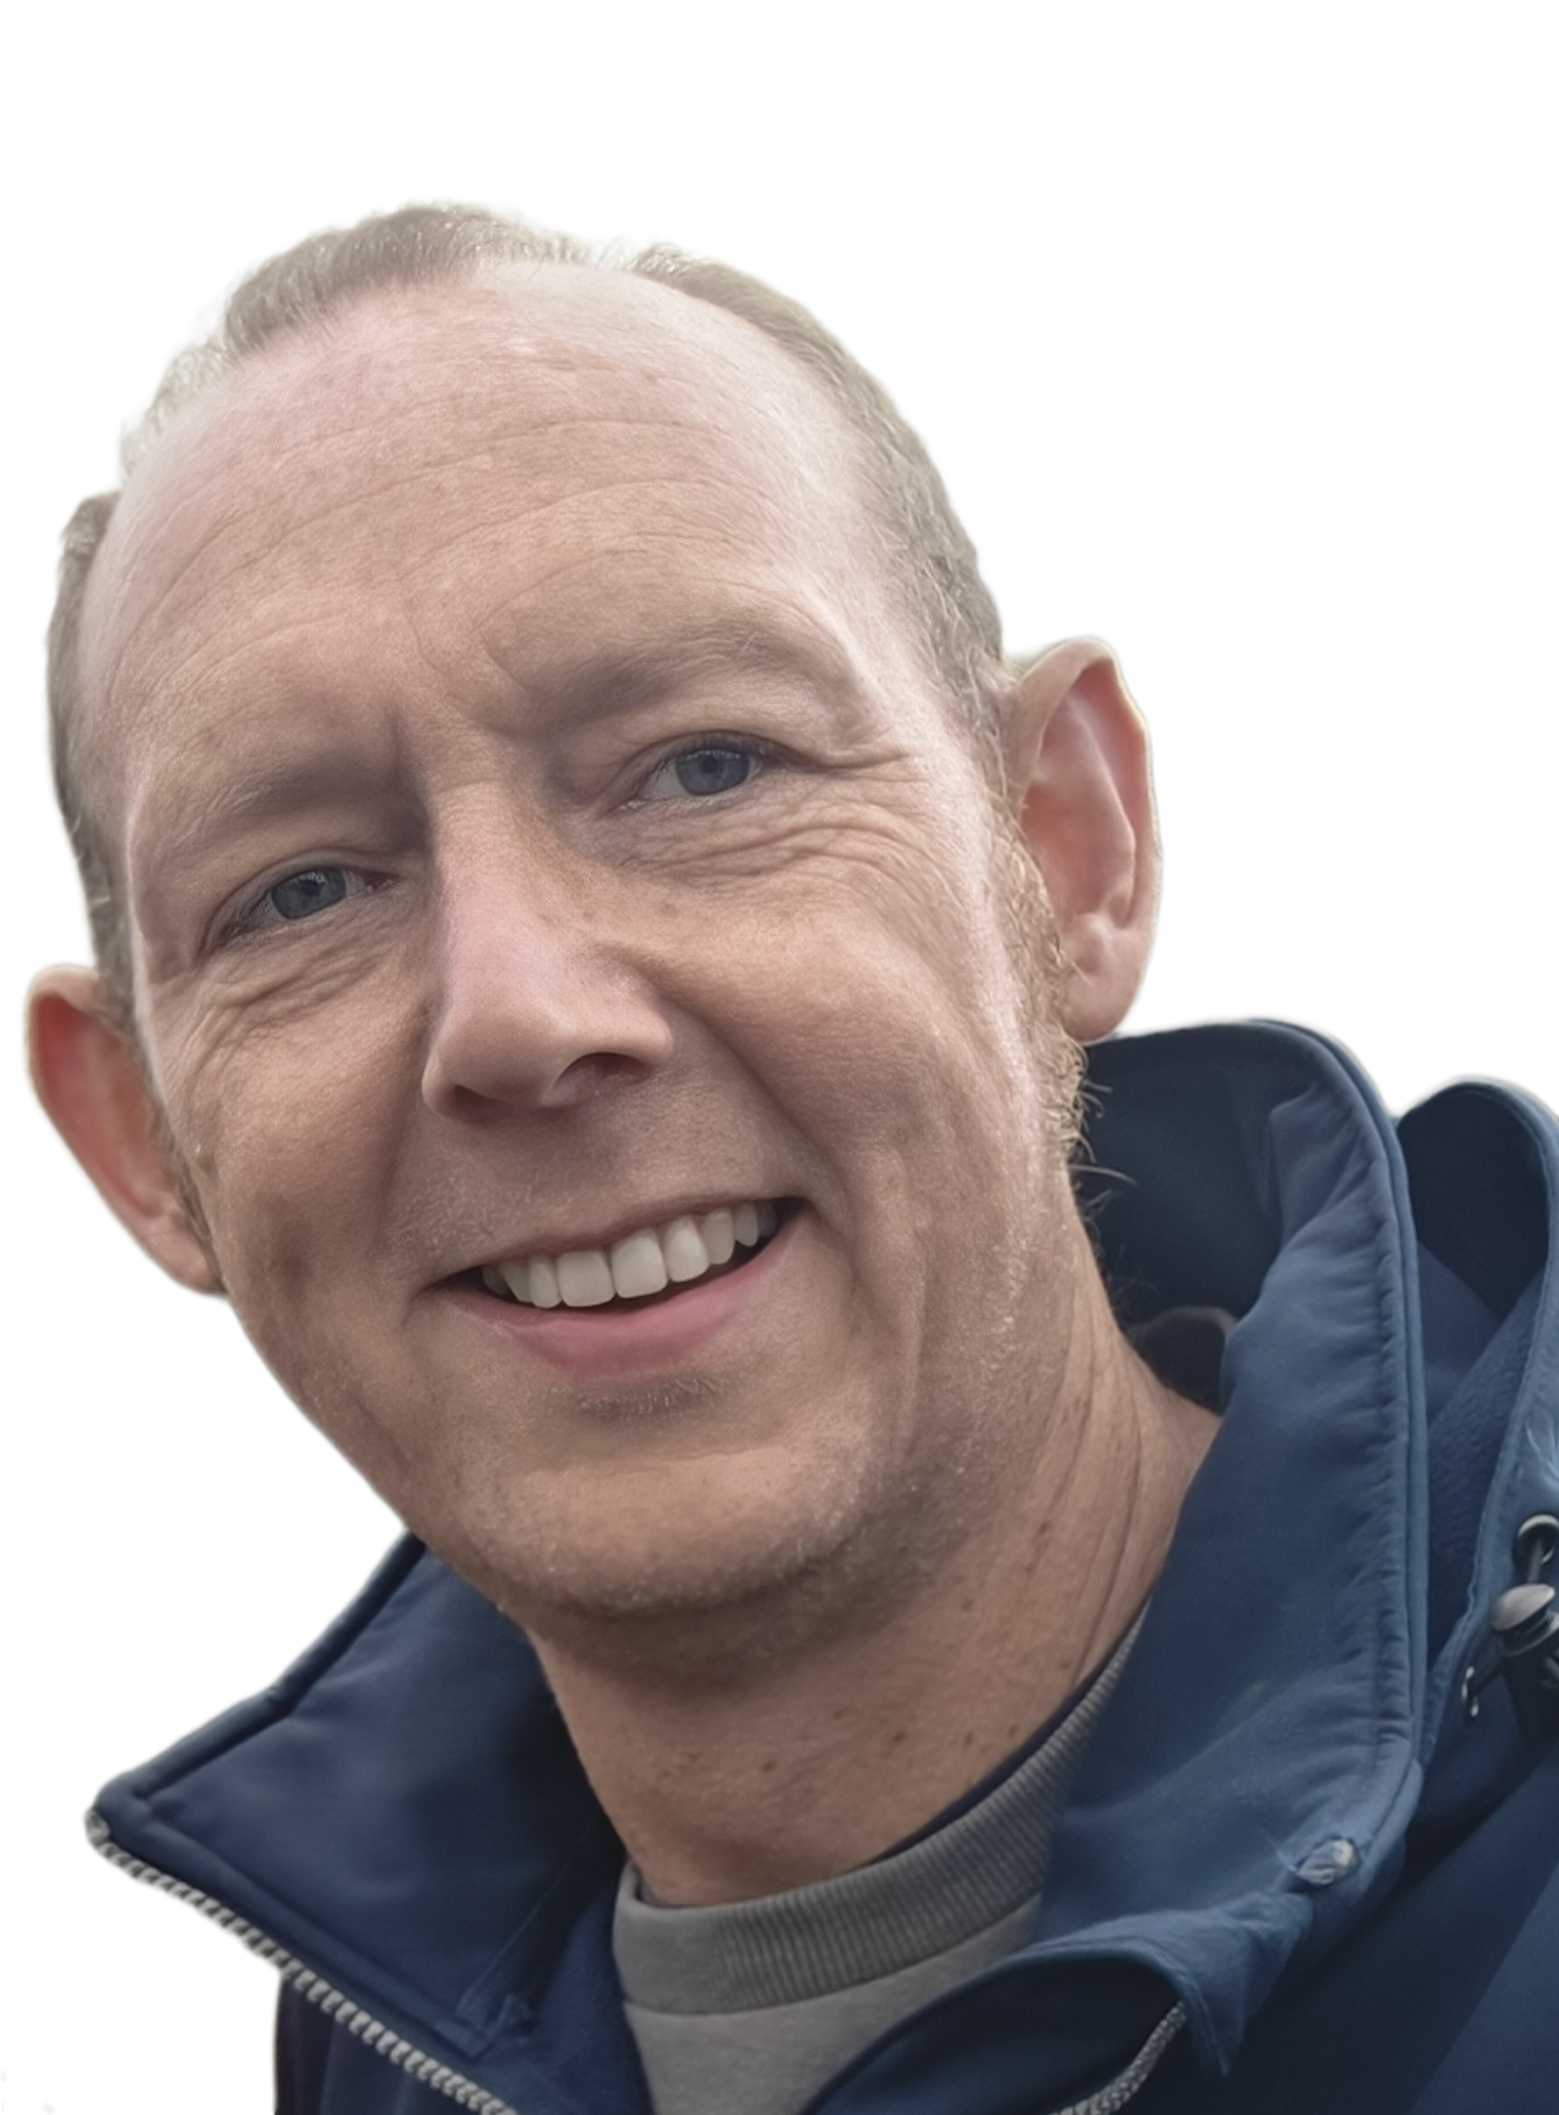
SaaS transformeert
In
CRUD
Uit
Neuron BAG
LV BAG
1. Signaal
2. Mutatievoorstel
3. Mutatie-beoordeling
4. Registratie
In
CRUD
Uit
FME platform
Neuron BAG
LV BAG
1. Signaal
2. Mutatievoorstel
3. Mutatie-beoordeling
4. Registratie
Deel 1
Deel 2
Deel 3

Slide 26
Slimme AI op bestaande software
Deel 1
Deel 2
Deel 3

Slide 27

Optie 1: via AI Chatbot
User
AI Chatbot
In
Uit
MCP Server
Neuron BAG
Lokale BAG
LV BAG
Terugmelding
CRUD
Data Virtualization
Deel 1
Deel 2
Deel 3

Slide 28
Optie 2: via AI agent
User
In
Uit
Automations
MCP Server
Neuron BAG
Lokale BAG
LV BAG
Terugmelding
CRUD
Data Virtualization
Deel 1
Deel 2
Deel 3

Slide 29
Optie 3: Combinatie
User
AI Chatbot
In
Uit
Automations
MCP Server
Neuron BAG
Lokale BAG
LV BAG
Terugmelding
CRUD
Data Virtualization
Deel 1
Deel 2
Deel 3

Slide 30
Optie 3: Inzoomen
User
AI Chatbot
In
Uit
Automations
MCP Server
Neuron BAG
Lokale BAG
LV BAG
Terugmelding
CRUD
Data Virtualization
Deel 1
Deel 2
Deel 3

Slide 31
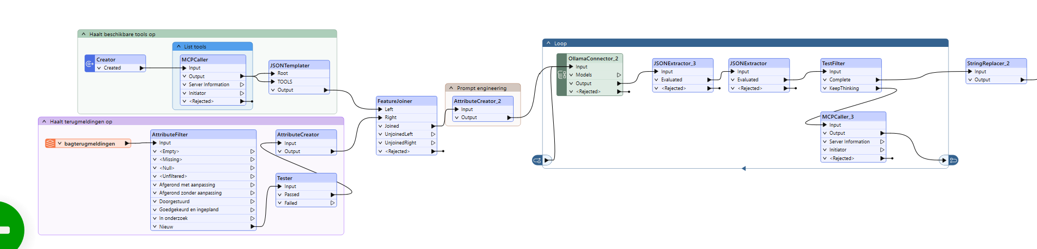
Workspace
Deel 1
Deel 2
Deel 3

Slide 32
AI Agent binnen FME workspace
FME Workspace
Tools (bv. PDOK)
LLM
FME Flow MCP Server
In
FME Flow Data Virtualization CRUD API
Deel 1
Deel 2
Deel 3

Slide 33
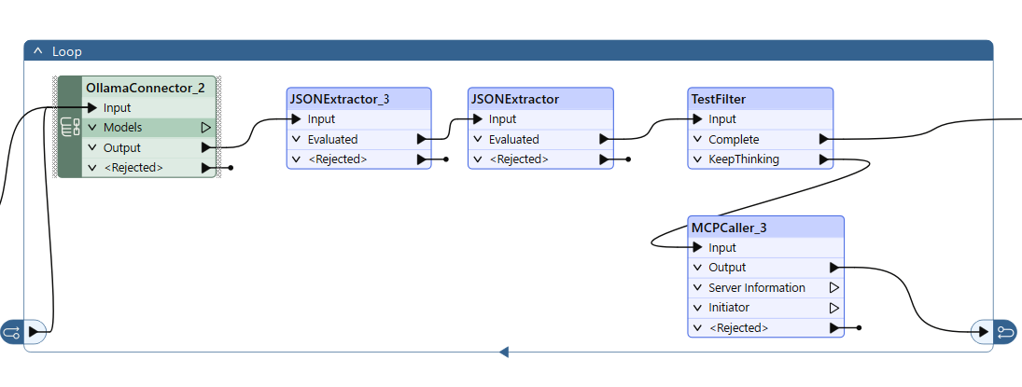
Loop met LLM & MCPCaller
LLM
Deel 1
Deel 2
Deel 3

Slide 34
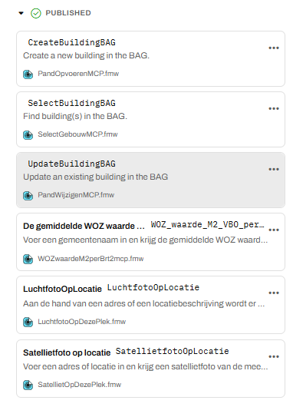
MCP server
Deel 1
Deel 2
Deel 3

Slide 35
Controle
Deel 1
Deel 2
Deel 3

Slide 36
Controle
User
AI Chatbot
In
Uit
Automations
MCP Server
Neuron BAG
Lokale BAG
LV BAG
Terugmelding
CRUD
Data Virtualization
Deel 1
Deel 2
Deel 3

Slide 37
Controle
User
AI Chatbot
In
Uit
Automations
MCP Server
Neuron BAG
Lokale BAG
LV BAG
Terugmelding
CRUD
Data Virtualization
Sandbox
Tools aanreiken
Mogelijkheden beperken
Deel 1
Deel 2
Deel 3

Slide 38
Controle
User
AI Chatbot
In
Uit
Automations
MCP Server
Neuron BAG
Lokale BAG
LV BAG
Terugmelding
CRUD
Data Virtualization
Sandbox
Tools aanreiken
Mogelijkheden beperken
Historie vastleggen
Wie
Wat
Wanneer
Waarom
Onder wiens verantwoordelijkheid
Deel 1
Deel 2
Deel 3

Slide 39
Controle
User
AI Chatbot
In
Uit
Automations
MCP Server
Neuron BAG
Lokale BAG
LV BAG
Terugmelding
CRUD
Data Virtualization
Sandbox
Tools aanreiken
Mogelijkheden beperken
Historie vastleggen
Wie
Wat
Wanneer
Waarom
Onder wiens verantwoordelijkheid
Human in the loop
Authentiek verklaren
Auditen d.m.v AI Chatbot
Deel 1
Deel 2
Deel 3

Slide 40
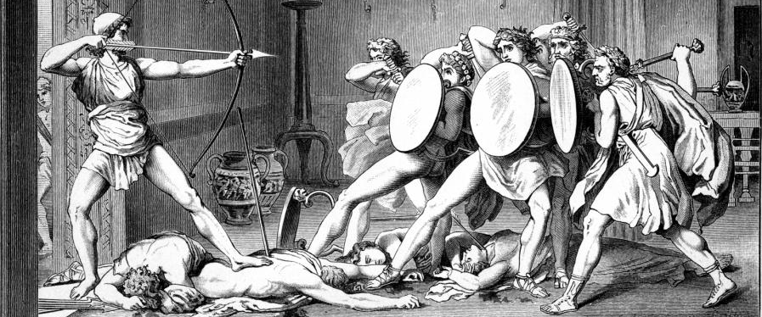
Deel 3: Ithaka
Voeg hier een grafiek of tabel in
Schwab, Gustav: “Die schönsten Sagen des klassischen Altertums” (1882)
Deel 1
Deel 2
Deel 3

Slide 41
De AI-revolutie stopt niet
Deel 1
Deel 2
Deel 3

Slide 42
Neem de controle met FME
Deel 1
Deel 2
Deel 3

Slide 43
Neem de controle met FME
01
Met AI blijf je relevant
Deel 1
Deel 2
Deel 3

Slide 44
Neem de controle met FME
01
02
Met AI blijf je relevant
Nieuw naast oud
Deel 1
Deel 2
Deel 3

Slide 45
Neem de controle met FME
01
02
03
Met AI blijf je relevant
Nieuw naast oud
High risk –
High reward?
Deel 1
Deel 2
Deel 3

Slide 46
Wat als je AI kon inzetten
op je bestaande software?
Deel 1
Deel 2
Deel 3

Slide 47
Zou dat jouw werk ook makkelijker of Beter maken?
Deel 1
Deel 2
Deel 3

Slide 48
Wat heb je nodig voor je eigen oddyssee?
Een geschikt proces voor automatisering
FME Flow 2026.2
Kunstmatige intelligentie naar keus: Bijvoorbeeld Ollama met Mistral, Copilot of Claude API
Menselijke intelligentie op peil met:
- Vicrea FME Flow authoring training
- Safe Guide “AI Agent Architecture: Tutorial & Examples”
Deel 1
Deel 2
Deel 3

Slide 49
Wordt vervolgd…?
Lucas Helder
CONTACT
BLIJF OP DE HOOGTE
Business Developer
l.helder@vicrea.nl
Deel 1
Deel 2
Deel 3

Slide 50

Wordt vervolgd…?
Lucas Helder
CONTACT
BLIJF OP DE HOOGTE
Business Developer
l.helder@vicrea.nl
Deel 1
Deel 2
Deel 3

Slide 51

Na de lunch
Deel 1
Deel 2
Deel 3

